Slide 1
Podaktivita 1 : Implementovanie metodiky v oblasti podpory rozvíjania zručností žiakov v kontexte osobnej, sociálnej a občianskej kompetencie
power-pointová prezentácia zameraná na oblasť rozvoja osobných kompetencií Banková sústava a monetárna politika

Slide 2
Podpora rozvoja kľúčových kompetencií žiakov stredných škôl v digitalizovanom školskom prostredí
SPOZNAJ SVET EKONÓMIE A FINANCIÍ A UROB
V NICH SVOJE PRVÉ ROZHODNUTIA

Slide 4
Banková sústava a monetárna politika

Slide 5
Čo sa dnes dozviem?
Zdroj: istockphoto.com
Prečo by sme mali vedieť niečo viac o bankovej sústave nielen na Slovensku ale aj v EÚ?
Aké ciele sledujú centrálne banky a aké majú na to nástroje?
Môžu banky skrachovať – banková únia?

Slide 6
Teória – strašiak všetkých študentov
Monetárna politika:
zameraná na ovplyvňovanie množstva peňazí v obehu a úrokovej miery
Sleduje dôležitú úlohu peňazí v ekonomike
Závisí od postavenia centrálnej banky
Závisí od existujúcej štruktúry bankového systému
ovplyvňuje platobný styk so zahraničím a menový kurz
Zdroj: istockphoto.com

Slide 7
Monetárna politika – subjekty a ciele
Subjekt: Centrálna banka
Cieľ: cenová stabilita
Ďalšie ciele:
ochrana finančného systému
kontrola inflácie
prevádzkovanie platobných systémov
menová stabilita
rast HDP
nízka nezamestnanosť
rovnováha platobnej bilancie
dohľad nad bankami
ochrana finančných spotrebiteľov
Zdroj: pngtree.com

Slide 8
Monetárna politika – nástroje
Priame
regulácia investičnej činnosti
regulácia spotrebného úveru
Nepriame
určenie minimálnej miery povinných rezerv
operácie na voľnom trhu
diskontná sadzba
intervencie na devízových trhoch
Zdroj: 5penazi.sk

Slide 9
Monetárna politika – typy
Expanzívna monetárna politika
(zvyšovanie ponuky peňazí)
- nákup štátnych obligácií na voľnom trhu
- znižovanie miery povinných min. rezerv
- znižovanie diskontnej sadzby
Reštriktívna monetárna politika
(znižovanie ponuky peňazí)
- predaj štátnych obligácií na voľnom trhu
- zvyšovanie miery povinných min. rezerv
- zvyšovanie diskontnej sadzby
i
i
MS
MS´
MS´
MS
i_{E}
i₁
i₁
i_{E}
MD
MD
0
M_{E}
M₁
M
0
M₁
M_{E}
M

Slide 10
Národná banka Slovenska
nezávislá centrálna banka Slovenska
založená 1.1.1993
člen Európskeho systému centrálnych bánk (ESCB) od 1.5.2004
člen Eurosystému od 1.1.2009

Slide 11
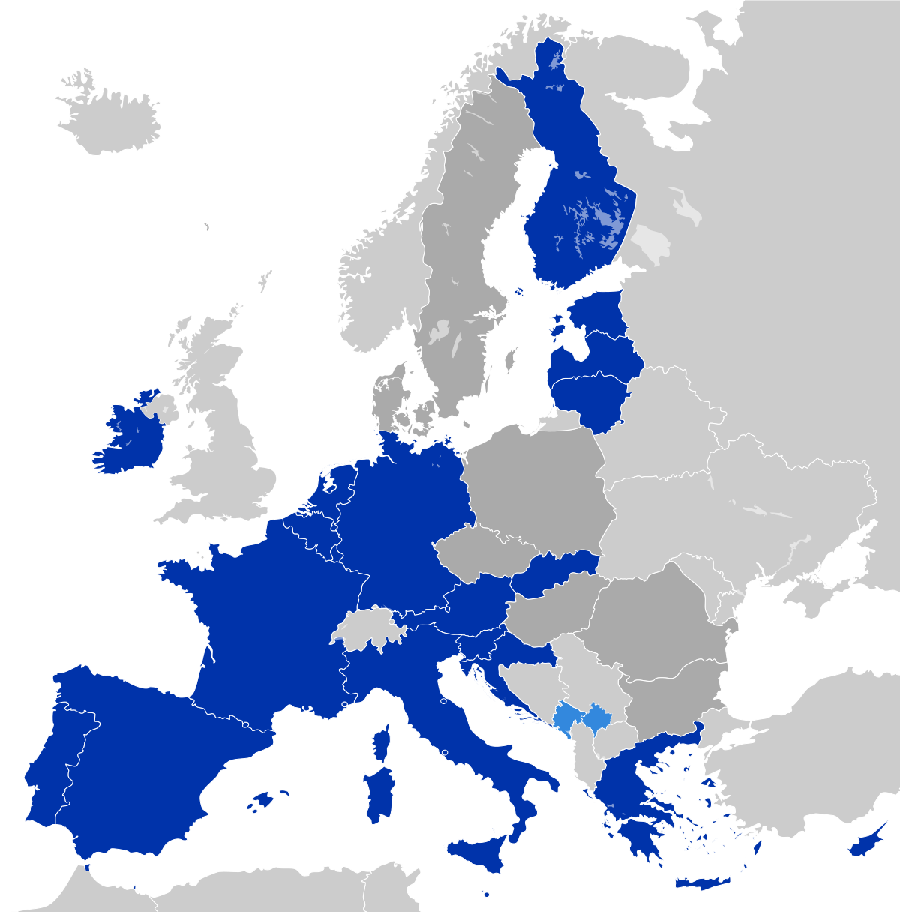
Rozdielnosti v štruktúre ESCB a EÚ
Európsky systém centrálnych bánk
Európska únia
(ESCB)
(EÚ)
Eurosystém
Eurozóna
20 národných centrálnych bánk,
ktoré prijali euro
20 členských krajín EÚ,
ktoré prijali euro
Európska centrálna banka
7 národných centrálnych bánk krajín, ktoré neprijali euro
7 členských krajín EÚ, ktoré neprijali euro

Slide 12
Európska centrálna banka
Je jadrom Eurosystému
Cieľ: cenová stabilita (2 % inflácia) v strednodobom horizonte
Monitoruje finančnú stabilitu
Radí pri tvorbe hospodárskej politiky
Podporuje spoluprácu medzi centrálnymi bankami a orgánmi dohľadu

Slide 13
Eurosystém a NBS
Eurosystém rozhoduje o:
Menovej politike
Devízových intervenciách
Správe devízových rezerv
Objeme hotovosti v obehu
Medzinárodnej spolupráci
Bankovom dohľade

Slide 14
Eurosystém a NBS
NBS vykonáva:
Menovo-politické operácie ECB
Devízové intervencie
Správu devízových rezerv
Tlač bankoviek a razbu mincí
Spoločný dohľad
Ochranu finančných spotrebiteľov
Prevádzka platobných systémov TARGET2-SK, Euro-SIPS, SEPA

Slide 15
Banková únia
Jednotný mechanizmus dohľadu
(SSM)
Pilier III
Pilier I
Jednotný mechanizmus riešenia krízových situácií
(SRM)
Jednotný systém ochrany vkladov
(EDIS)
Pilier II
Jednotný súbor pravidiel (Single Rulebook)

Slide 16
Monetárna politika – nástroje v praxi
Automatické operácie
Operácie na voľnom trhu
Povinné minimálne rezervy
Signalizácia budúceho nastavenia menovej politiky
jednodňové sterilizačné operácie (DF)
jednodňové refinančné operácie (MLF)
hlavné refinančné operácie (MRO)
dlhodobejšie refinančné operácie (LTRO)
dolaďovacie operácie (FTO)
štrukturálne operácie (STO)
základňa na tvorbu povinných minimálnych rezerv (PMR)
sadzba PMR
úročenie PMR
Forward guidance
= základná úroková sadzba ECB

Slide 17
Nekonvenčná monetárna politika
... ECB postupne zavádzala ku štandardným nástrojom neštandardné nástroje :
Zavádzanie dodatočných dlhodobých refinančných operácií (VLTRO 3Y; TLTRO 4Y, I. / II.)
Refinančné operácie v cudzej mene (CHF a USD)
Zmena v komunikačnej stratégii z
„we never precommit“ (prezident ECB J-C.Trichet) na
„forward guidance“ (prezident ECB M. Draghi) – účinný nástroj v implementácii menovej
politiky
Programy nákupu aktív / APP

Slide 18
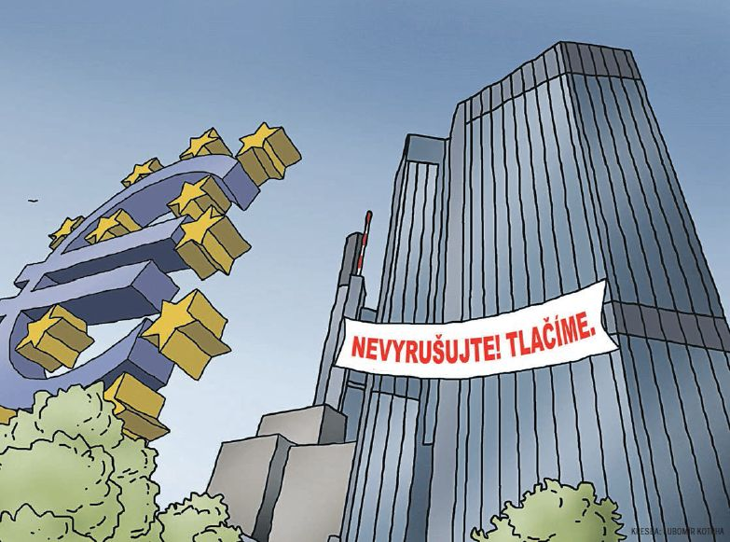
Čo je to kvantitatívne uvoľňovanie?
uvoľňovanie peňazí do ekonomiky
Cieľ: aby všetci mali veľa peňazí
aby banky poskytovali úvery podnikom
aby ľudia a podniky viac investovali
aby podniky mohli vyrábať tovary
aby ľudia mohli tieto tovary kúpiť
aby ceny tovarov mierne rástli
Lebo to je dobré pre ekonomiku !!!!!!

Slide 19
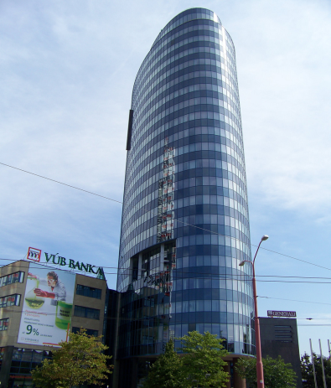
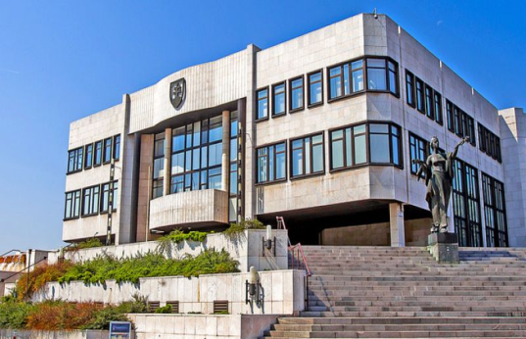
Čo je to kvantitatívne uvoľňovanie?
PODNIKY
cieľ QE ?
ÁNO !!!
peniaze
OBYVATELIA
cieľ QE ?
ÁNO !!!
ECB
KOMERČNÉ
BANKY
ŠTÁTY
cieľ QE ?
NIE !!!
Transmisný mechanizmus

Slide 20
Čo je to transmisný mechanizmus?
V závislosti od operatívnych a sprostredkujúcich cieľov sa rozlišujú tri základné transmisné mechanizmy : menový, úverový a kurzový
v prípade expanzívnej monetárnej politiky platí
M i C,I,G,NX AD GNP P
v prípade reštriktívnej monetárnej politiky platí
M i C,I,G,NX AD GNP P

Slide 21
Zdroj : pngtree.com, pngkit.com

